Slide 1
Общая характеристика митохондриальных патологий
Работу выполнила:
Студентка 5 курса, 2 медицинского факультета, 27 группы
Бердникова Анастасия

Slide 2
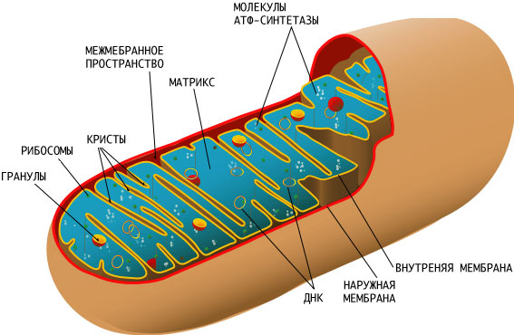
Митохондриа́льные заболева́ния — группа наследственных заболеваний, связанных с дефектами в функционировании митохондрий, приводящими к нарушениям энергетических функций в клетках эукариот, в частности, человека.

Slide 3
Общие сведения
Митохондриальные заболевания обусловлены генетическими, структурными, биохимическими дефектами митохондрий, приводящими к нарушениям тканевого дыхания. Они передаются только по женской линии к детям обоих полов, так как сперматозоиды передают зиготе половину ядерного генома, а яйцеклетка поставляет и вторую половину генома, и митохондрии. Патологические нарушения клеточного энергетического обмена могут проявляться в виде дефектов различных звеньев в цикле Кребса, в дыхательной цепи, процессах бета-окисления и т. д.

Slide 4
Выделяют 2 группы митохондриальных патологий
Ярко выраженные наследственные синдромы, обусловленные мутациями генов (синдром Барта, синдром Кернса-Сейра, синдром Пирсона, синдром MELAS, синдром MERRF)
Вторичные митохондриальные заболевания, включающие нарушения клеточного энергообмена (болезни соединительной ткани, синдром хронической усталости, гликогенез, ПН, СД)

Slide 5
Синдром Барта
Синдром Барта (англ. Barth syndrome) - Х-сцепленное рецессивное заболевание, которое характеризуется кардиомиопатией, скелетной миопатией, задержкой роста, нейтропенией и увеличенным содержанием в моче 3-метилглутаконовой кислоты.
Впервые синдром был описан Питером Бартом в 1983 году.
Частота синдрома составляет 1/300 000–400 000 живорожденных.
Заболевание в основном проявляется нарушениями следующих систем: сердечно-сосудистой, скелетно-мышечной, а также гематологические нарушения и инфекции.

Slide 6
Нарушения сердечно-сосудистой системы:
дилатационная кардиомиопатия;
некомпактный миокард левого желудочка;
удлиненный корригированный интервал Q–T (QTc);
фиброэластоз эндокарда;
желудочковая аритмия/внезапная сердечная смерть;
неуточненная кардиомиопатия;
гипертрофическая кардиомиопатия.

Slide 7
Нейромышечные нарушения:
задержка моторного развития;
проксимальная миопатия;
патологическая утомляемость;
непереносимость нагрузок.
Гематологические и инфекционные:
нейтропения;
рецидивирующие афтозные язвы и боль в деснах;
перианальный дерматит;
периодические бактериальные инфекции;
септицемия.

Slide 8
Эндокринные и метаболические:
3-метилглутаконовая ацидурия;
конституциональная задержка роста и костного возраста;
задержка полового созревания;
гипохолестеринемия;
гипогликемия;
К тому же мальчики с синдромом Барта имеют значительное сходство в чертах лица, особенно от младенчества до раннего подросткового возраста. В раннем детстве лицо круглое с полными щеками, дети имеют так называемый «ангельский» внешний вид. После полового созревания голова и лицо сужаются, уши становятся более заметными. (дисморфология)

Slide 9
Синдром Кернса — Сейра
(KSS)
митохондриальная миопатия с типичным началом до 20-летнего возраста. KSS является более серьезным синдромным вариантом хронической прогрессирующей внешней офтальмоплегии(сокращенно CPEO), синдром, который характеризуется изолированным поражением мышц, контролирующих движения век (поднимающая верхнее веко, круговая мышца глаза) и контролирующих движения глаз (экстраокулярных мышц). Это приводит к птозу и офтальмоплегии соответственно. KSS включает в себя триаду уже описанных: CPEO, двустороннюю пигментную ретинопатию и блокаду сердца. Другие области участия может включать в себя мозжечковую атаксию, проксимальную мышечную слабость, глухоту, сахарный диабет, дефицит гормона роста, гипопаратиреоз или другие эндокринные нарушения^{[1]}. В обоих этих заболеваниях, вовлечение мышц может начаться односторонним, но всегда развивается в двусторонний дефицит, и, конечно является прогрессирующим.

Slide 10
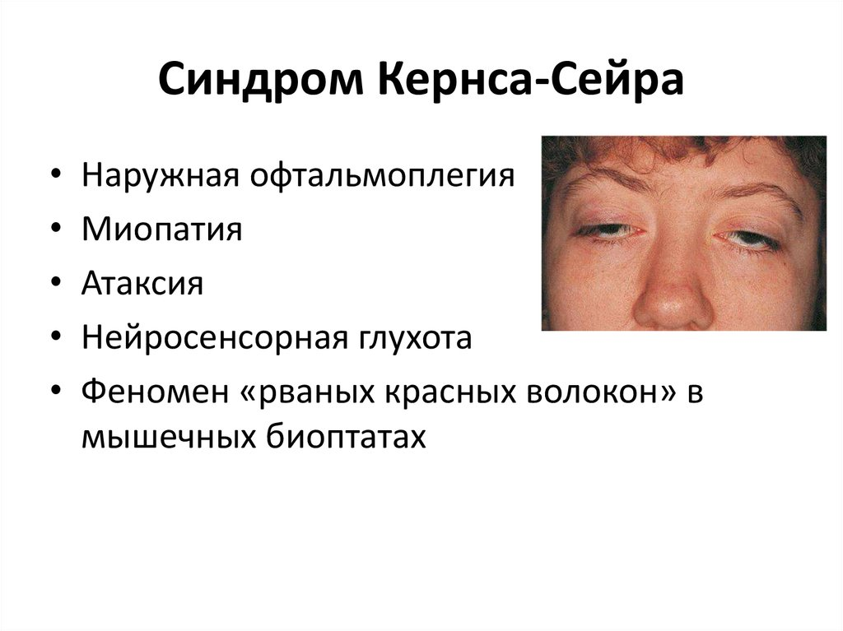

Slide 11
Синдром Пирсона
Мутация: 3p21 в гене LAMB2 Был описан Пирсоном в 1979 году. Синдром Пирсона характеризуется врожденным нефротическим синдромом, вызванным диффузным мезангиальным склерозом и специфическими аномалиями глаза, в том числе типичным нереактивным сужением зрачка (микрокория), а также дополнительными аномалиями хрусталика и роговицы.

Slide 12
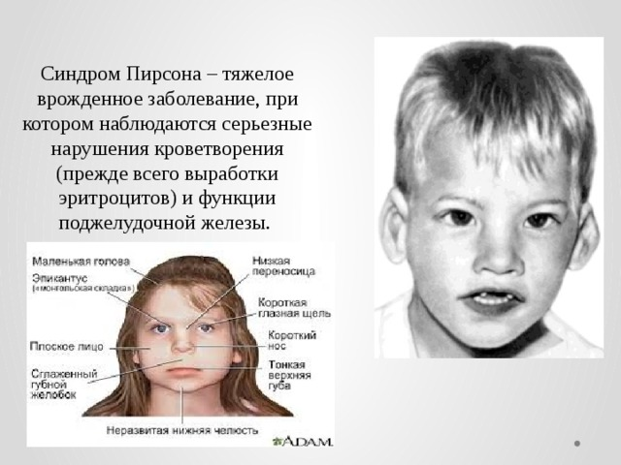
Характерными признаками считают:
•Упорную сидеробластную анемию с вакуолизацией эритроидных и миелоидных предшественников.
•Пациенты могут иметь зависимую от переливаний крови макроцитарную анемию с нейтропенией и тромбоцитопенией.
•Дисфункцию поджелудочной железы

Slide 13
Синдром MELAS
Mitochondrial encephalomyopathy, lactic acidosis, and stroke-like episodes — «митохондриальная энцефаломиопатия, лактатацидоз, инсультоподобные эпизоды») — прогрессирующее нейродегенеративное заболевание, характеризующееся проявлениями, перечисленными в названии, и сопровождается полиморфной симптоматикой — диабетом, судорогами, снижением слуха, сердечными заболеваниями, низким ростом, эндокринопатиями, непереносимостью физических нагрузок и нейропсихиатрическими отклонениями.

Slide 14
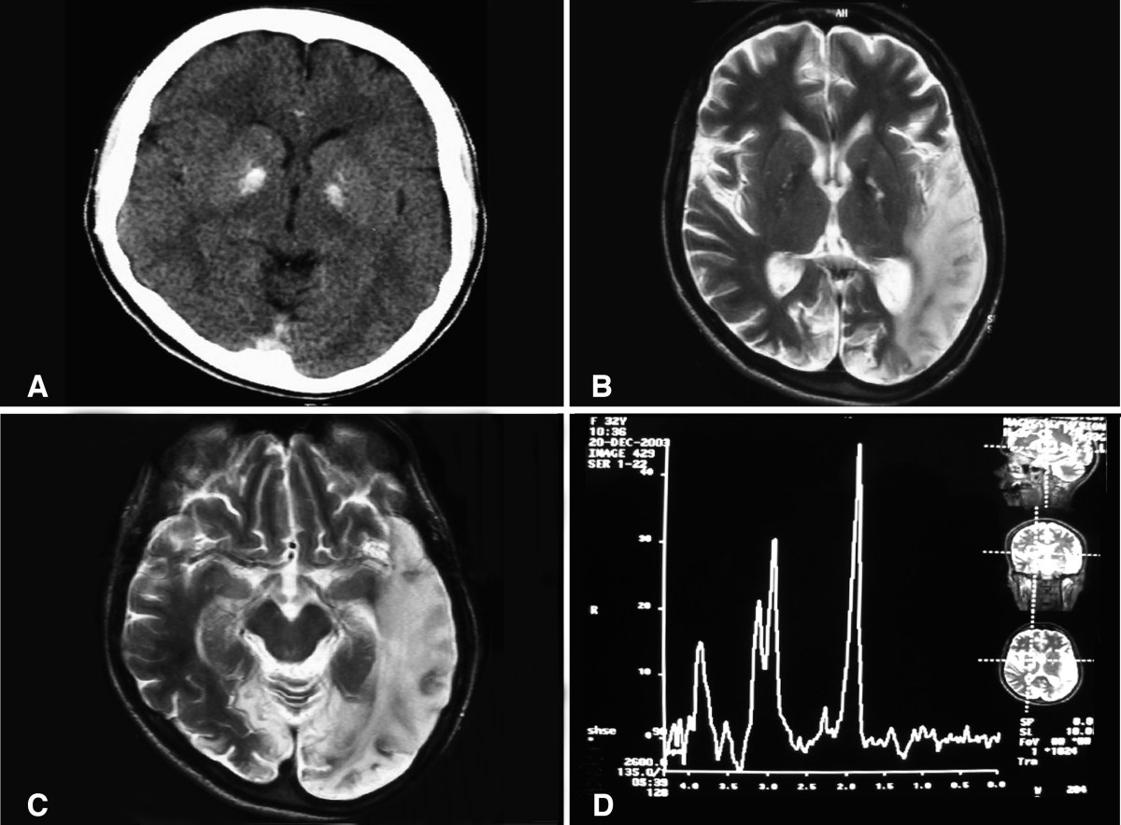
Двусторонняя кальцификация базальных ганглев, легкая атрофия мозжечка, ишемические изменения, повышение лактата.

Slide 15
Синдром MERRF
Myoclonic Epilepsy with Ragged Red Fibers, миоклоническая эпилепсия с рваными мышечными волокнами) — редкое митохондриальное заболевание, вызываемое мутациями в следующих генах: MTTK, MTTL1, MTTH, MTTS1, MTTS2, MTTF.
Альтернативные названия: Миоклонус-эпилепсия с разорванными красными мышечными волокнами

Slide 16
Возраст манифестации значительно варьирует от 3 до 65 лет. Заболевание начинается с повышенной утомляемости при физической нагрузке, появления болей в икроножных мышцах, снижения процессов запоминания и внимания. В развёрнутой стадии развивается миоклонус-эпилепсия, в том числе атаксия и деменция. Миоклонус наблюдают в 85% случаев. Он проявляется в виде двусторонних подёргиваний, количество которых довольно вариабельно. Судороги наблюдают почти у 70% больных, они часто носят тонико-клонический характер, но могут развиваться парциальные эпилептические пароксизмы. Нейросенсорная тугоухость встречается у 50% больных. Она обусловлена поражением периферического отдела слухового анализатора. Миопатический синдром выражен незначительно.

Slide 17
Диагностика митохондриальных болезней
Для правильной диагностики и постановки диагноза, исследование должно быть комплексным, и включать в себя:
Генеалогический анализ
Клинический анализ
Биохимический анализ
Морфологический анализ
Генетический анализ

Slide 18
Лечение митохондриальых патологий
В настоящее время лечение митохондриальных заболеваний находится в стадии разработки, но распространённым терапевтическим методом служит симптоматическая профилактика с помощью витаминов. Также в качестве одного из методов применяются пируваты
В настоящее время проводятся экспериментальные работы по изучению возможности экстракорпорального (in vitro) оплодотворения с использованием химерной яйцеклетки, ядро которой получено из яйцеклетки пациентки с митохондриальным заболеванием, а цитоплазму из другой яйцеклетки от женщины с нормально функционирующими митохондриями (замена ядра

